Slide 1
«Первые весенние цветы»
Подготовил:
воспитатель Аникина С.В.
Мытищи 2020г.

Slide 2
Задачи:
продолжать знакомить детей с разнообразием весенних цветов;
закреплять названия весенних первоцветов;
развивать логическое мышление, внимание, воображение, память;
развивать связную речь, пространственное восприятие;
воспитывать бережное отношение и любовь к природе;
воспитывать у детей познавательный интерес к окружающему миру.

Slide 3
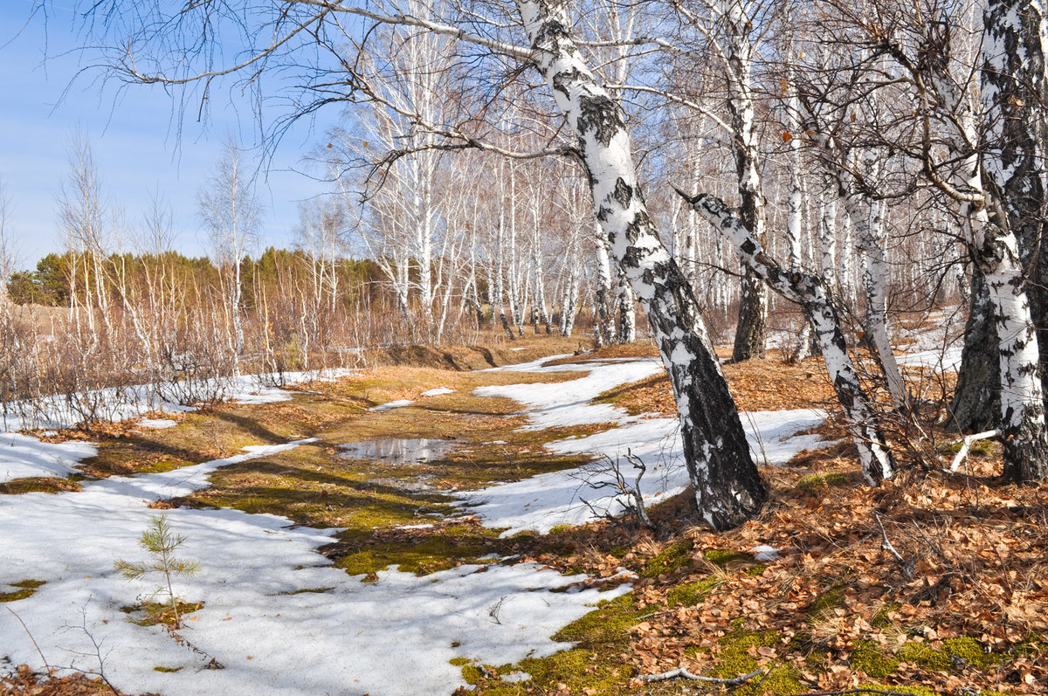
Загадка о весне:
Кончилось время Снега и льда. Берег реки Затопляет вода. День удлиняется, Ночь убывает. Как это время, Скажи, называют? (Весна)

Slide 4
Викторина:
- Какое сейчас время года? (весна)
- Назовите весенние месяцы? (Март, апрель, май). А какой сейчас месяц? (апрель)
- Как светит солнышко? (светит ярче; находится выше, чем зимой; греет теплее)
- Какое весной небо? (небо светло-голубое, облака белые)
- Какие выпадают осадки? (снег, дождь)
- Что происходит со снегом? (снег тает, на земле появляются проталины)
- Что происходит с растениями? ( на деревьях набухают почки, появляются первые листочки, появляются первые весенние цветы)
- Что происходит в жизни птиц с приходом весны? (прилетают грачи, ласточки, стрижи, скворцы, соловьи; ласточки строят гнезда из соломинок, веточек, глины)
- Чем занимаются животные? (просыпаются медведи, ежи, летучие мыши; появляются насекомые, зайцы меняют шубку, у многих животных появляются детеныши)
- Как меняется одежда весной? ( одеваем весеннюю одежду: куртки, сапоги, ботинки, плащи)
Молодцы, вспомнили, какие изменения происходят с природой весной.

Slide 5
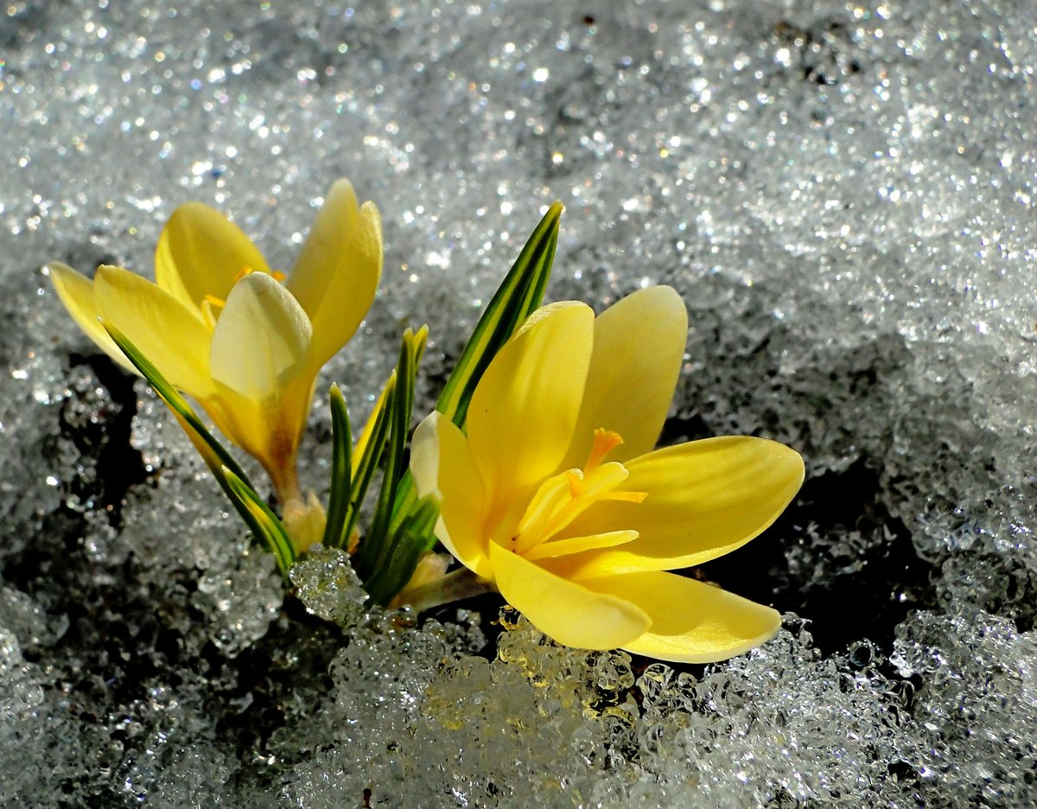
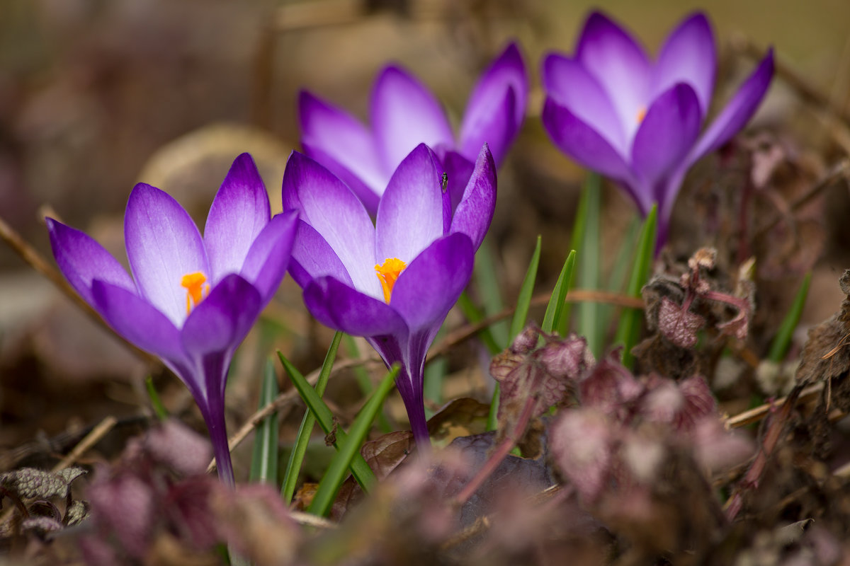
Лес просыпается после долгого зимнего сна. Появляются в лесу первоцветы. Первоцветы - это первые весенние цветы. После долгой, скучной и серой зимы эти цветы радуют глаз, восхищают своей скромностью, красотой и тонким ароматом!

Slide 6
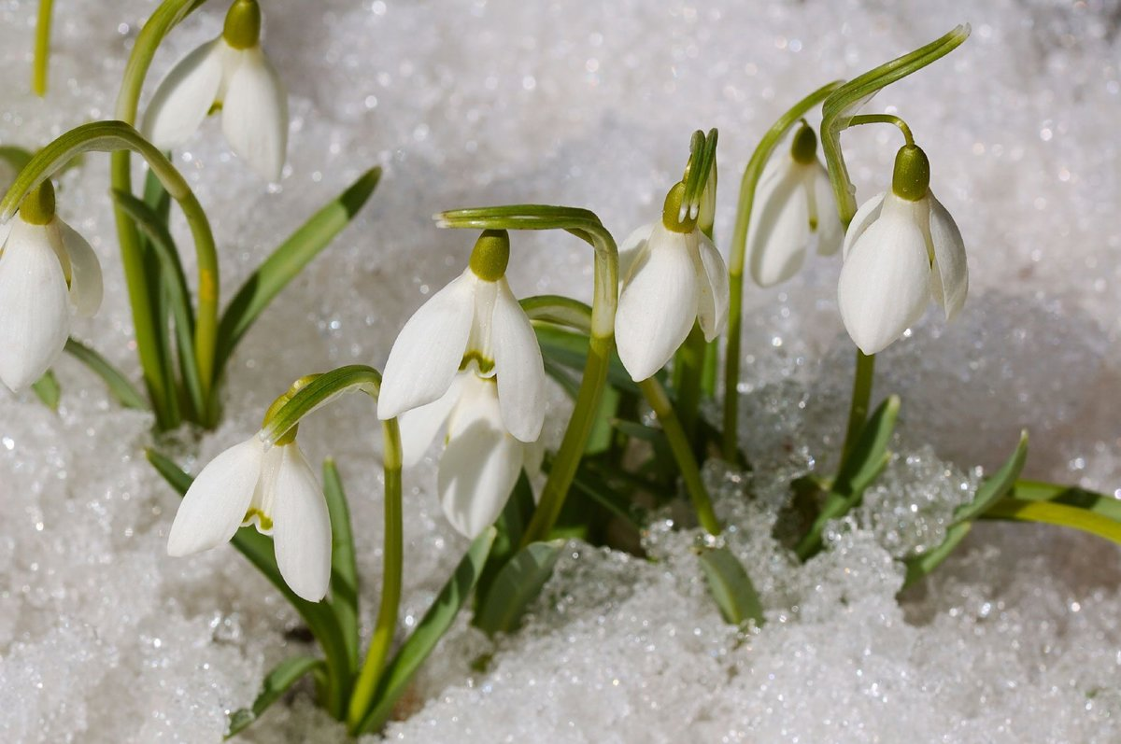
Самыми первыми расцветают подснежники. Их синие и белые цветочки, словно звёздочки, разбросаны по снегу. Деревья стоят еще голые и не дают тени и поэтому весь солнечный свет достается подснежникам. Они нежные, душистые, первые разведчики весны. Самые первые, самые смелые.

Slide 7
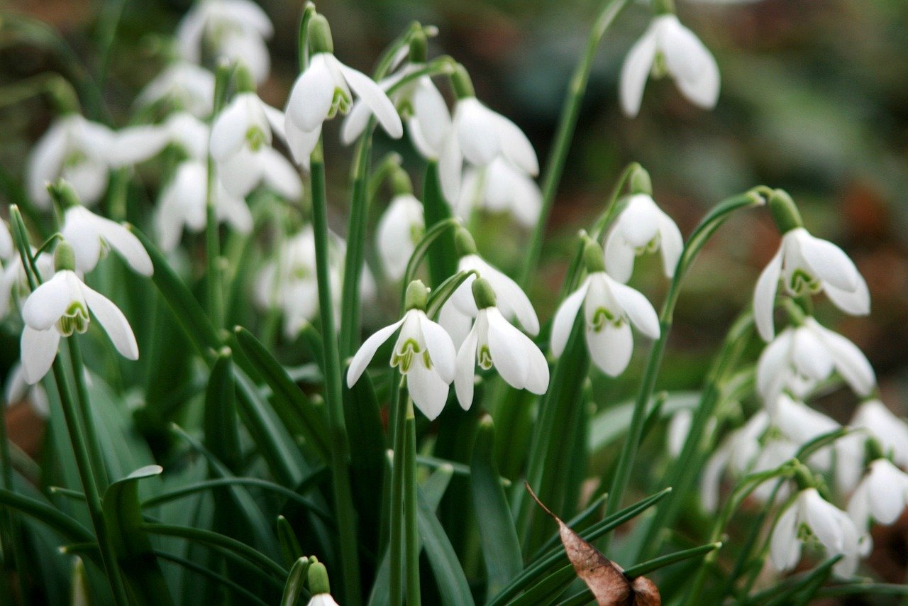
Подснежник
Выглянул подснежник
В полутьме лесной –
Маленький разведчик,
Посланный весной;
Пусть еще над лесом
Властвуют снега,
Пусть лежат под снегом
Сонные луга;
Пусть на спящей речке
Неподвижен лед, -
Раз пришел разведчик,
И весна придет.
(Е. Серова)

Slide 8
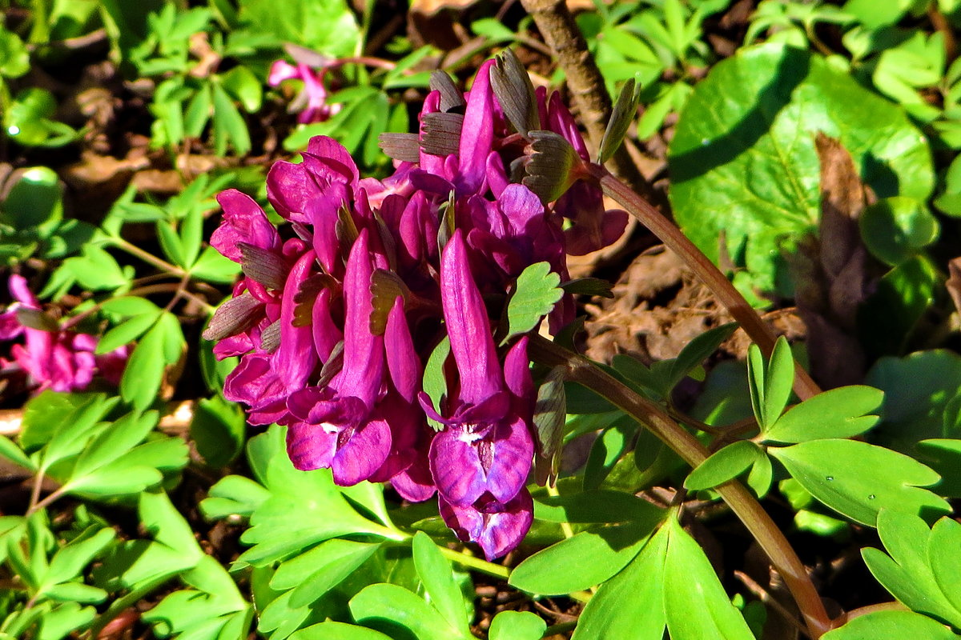
Чуть позднее в лесу зацветают хохлатки. Местами их столько, что даже подснежникам не хватает места. Все они похожи друг на друга. Лишь изредка среди сиреневых хохлаток встречаются ярко – красные. Вот она, природа волшебница! Украсила лес цветочным ковром.

Slide 9
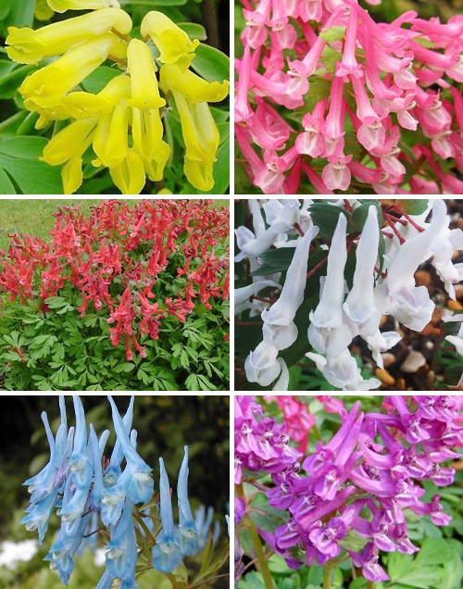
Хохлатка.
Хохлатка - не птичка, Хохлатка - цветок, Весной весь в хохлатках За речкой лужок. Лиловой, сиреневой,
белой волной, Хохлатки цветут
на поляне лесной.
(Т. Стукова)

Slide 10
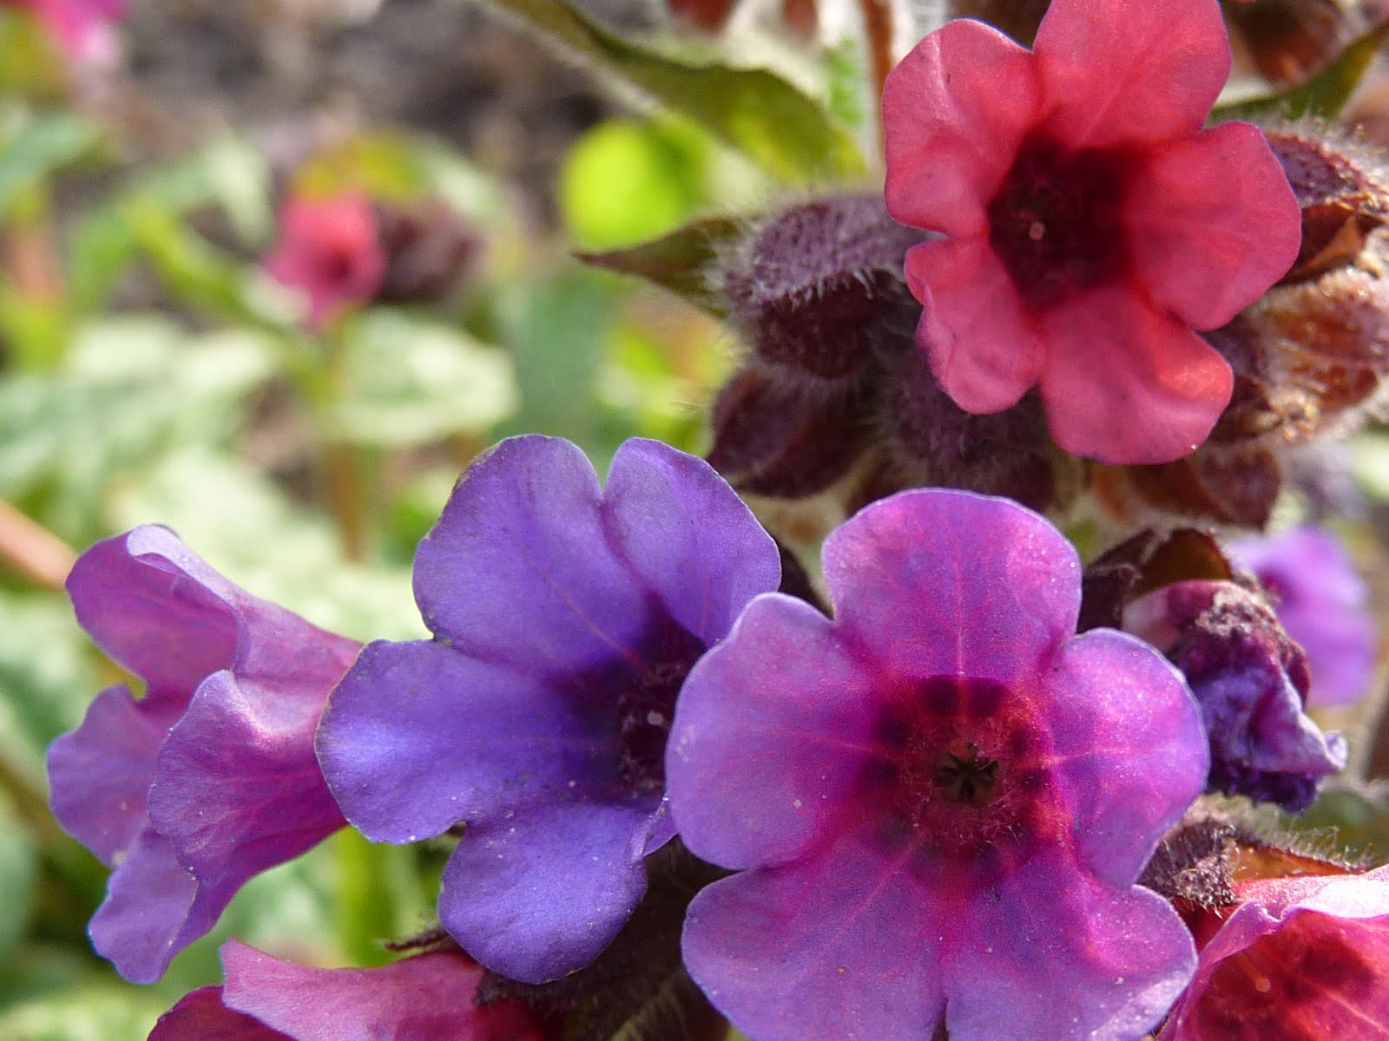
В апреле начинает цвести необыкновенно красивый цветок - медуница. Любят это растение шмели и пчелы за обильный для ранней весны нектар. Его ни с каким другим цветком не спутаешь – на одном стебельке красуются и розовые и фиолетовые и синие цветы.

Slide 11
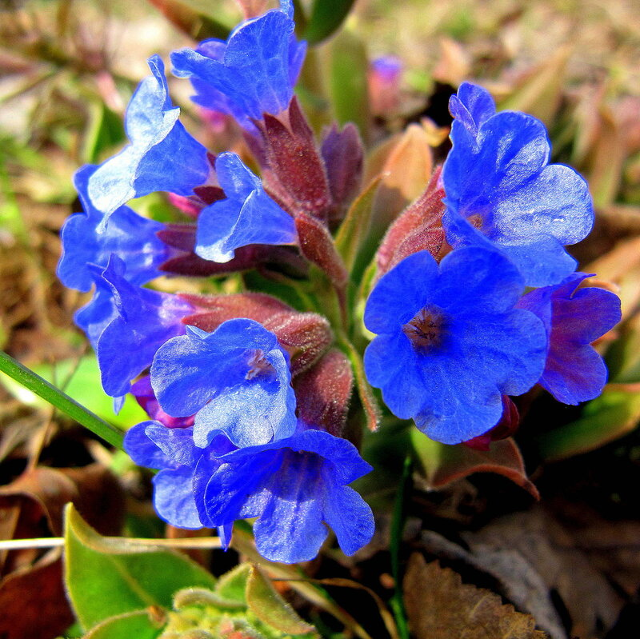
Медуница
Это прозвище не даром,
У красивого цветка,
Капля сочного нектара,
И душиста, и сладка,
От простуды излечиться
Вам поможет медуница.
В лес пойдёте, не забудьте
Медунице поклонится.
(Е. Кожевников)

Slide 12
Ландыш - это хрупкий лесной цветок. На зиму он полностью прячется под землю, цветет весной очень красиво и необычно, но отцветает достаточно быстро. Ландыш дарит людям прекрасный и неповторимый аромат. Но будьте осторожны! Этот цветок ядовит.

Slide 13
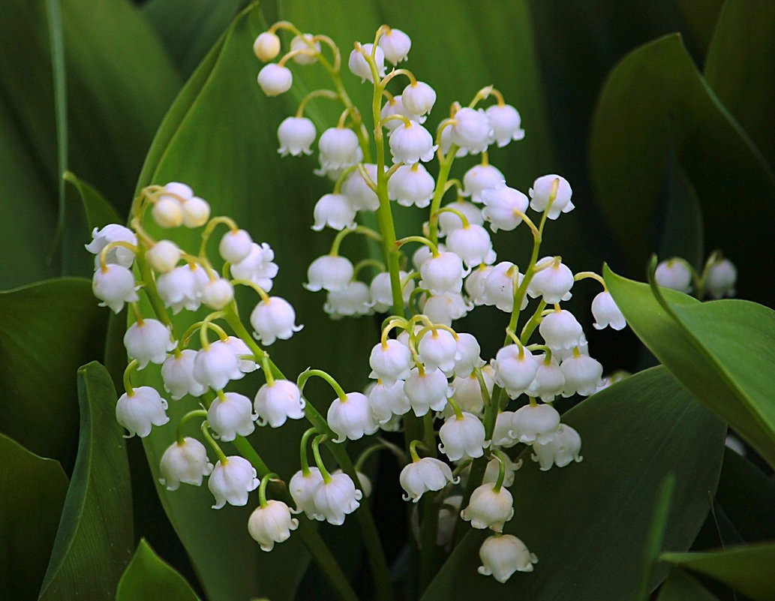
Ландыш
Возле леса, на опушке,
Листья, как у зайца ушки.
Очень гладкие, большие
И блестящие такие.
Стебелёк довольно тонкий,
А на нём бубенчик звонкий,
Как жемчужные горошки-
Белые цветочки-крошки.
Запах нежный, ароматный,
И душистый и приятный…
Только брать в букет не стоит
Украшение лесное –
Ландыш, — он красив на вид.
Но, представьте - ядовит!
(Р. Новикова)

Slide 14
Физкультминутка «На лугу растут цветы»
На лугу растут цветы небывалой красоты. (Потягивания руки в стороны.) К солнцу тянутся цветы. С ними потянись и ты. (Потягивания руки вверх.) Ветер дует иногда, только это не беда. (Дети машут руками, изображая ветер) Наклоняются цветочки, опускают лепесточки. (Наклоны) А потом опять встают И по-прежнему цветут. (Встают прямо, руки в стороны)

Slide 15
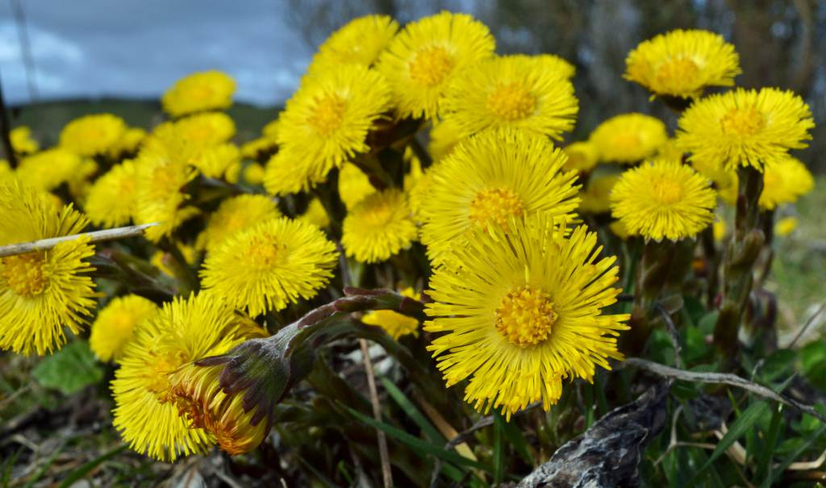
Мать-и-мачеха - этот яркий желтый цветок на светлом мохнатом стебельке появляется весной вместе с подснежниками. Цветет на откосах, около ям, в самих ямах. Верхняя сторона листьев гладкая и холодная, как злая мачеха в сказках. Нижняя сторона – нежная и теплая, как родная мать.

Slide 16
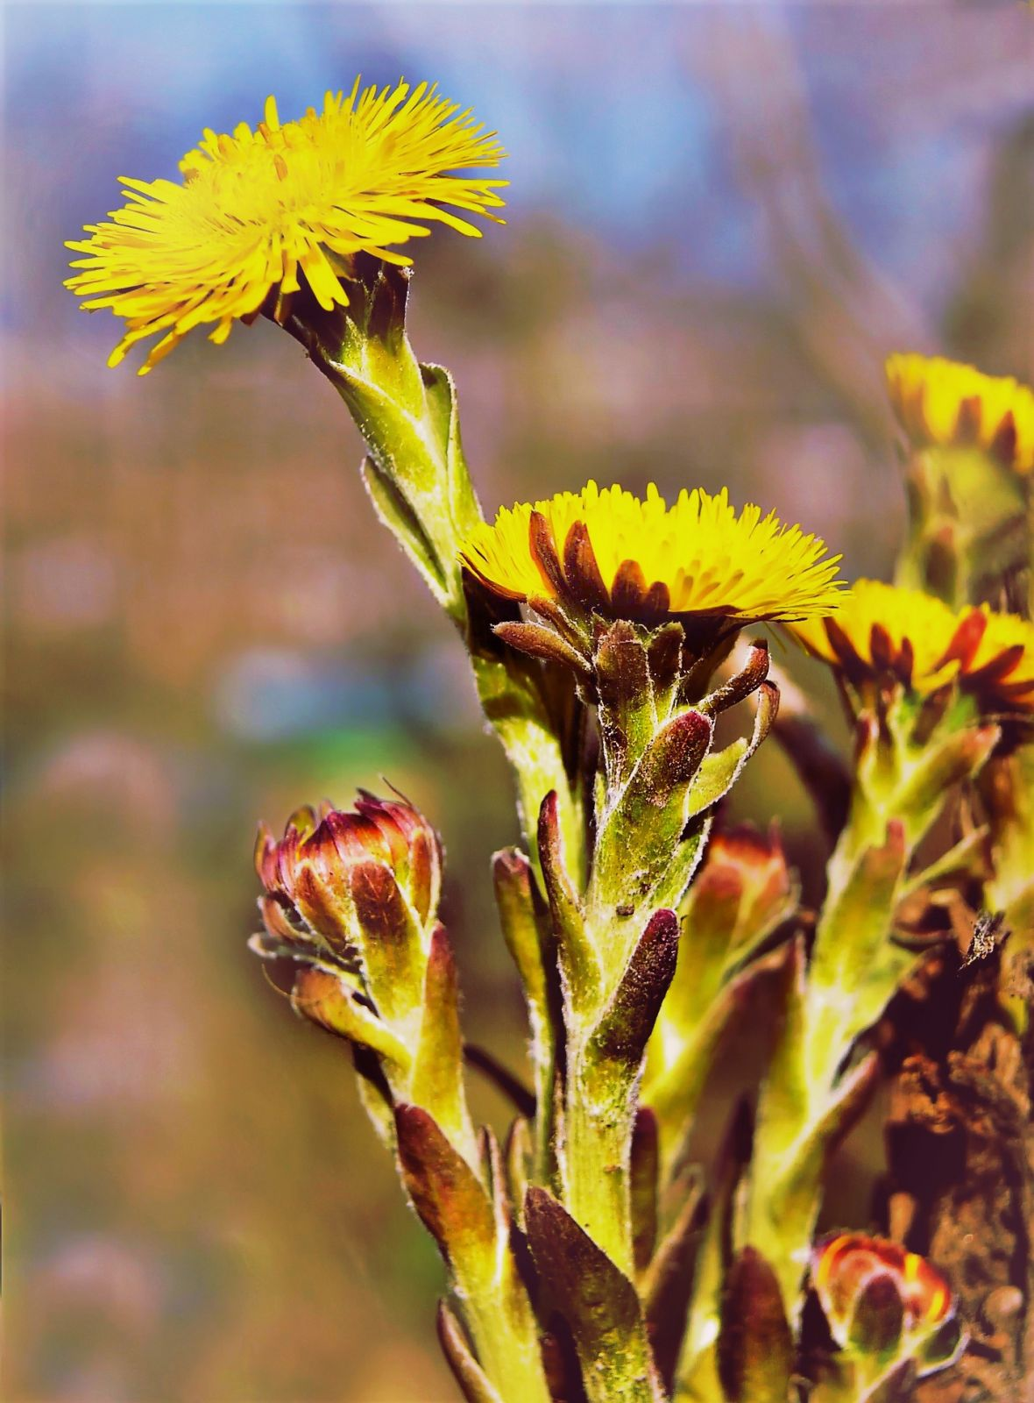
Мать-и-мачеха
На опушке - огоньки, Целая проталинка. Коротышки стебельки И цветочек маленький. Листьев нет - она цветёт, Холодом охвачена. Пчёлкам самый ранний мёд Дарит мать-и-мачеха. (Р. Маскаева)

Slide 17
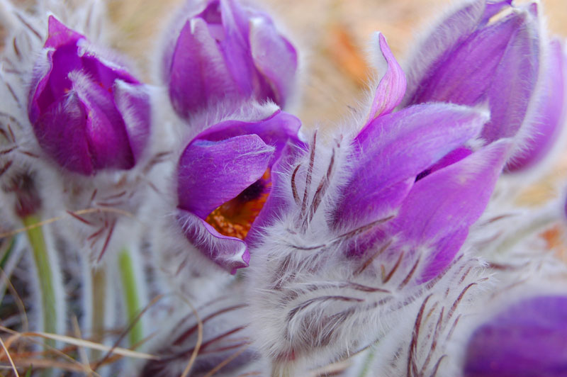
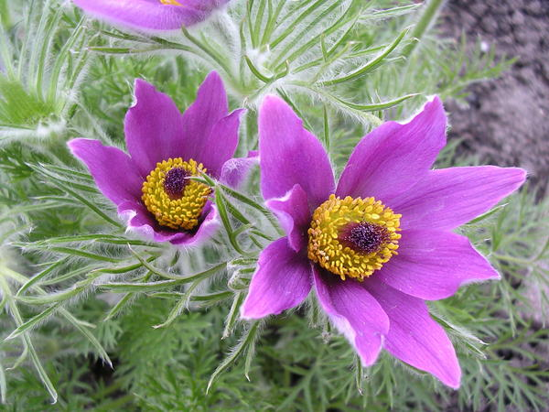
Прострел или сон-трава - легендарный первоцвет-подснежник. Он густо покрыт мягкими волосками, пушистый на ощупь и наводящий на мысль о мягкой дремоте, покое и отдыхе.

Slide 18
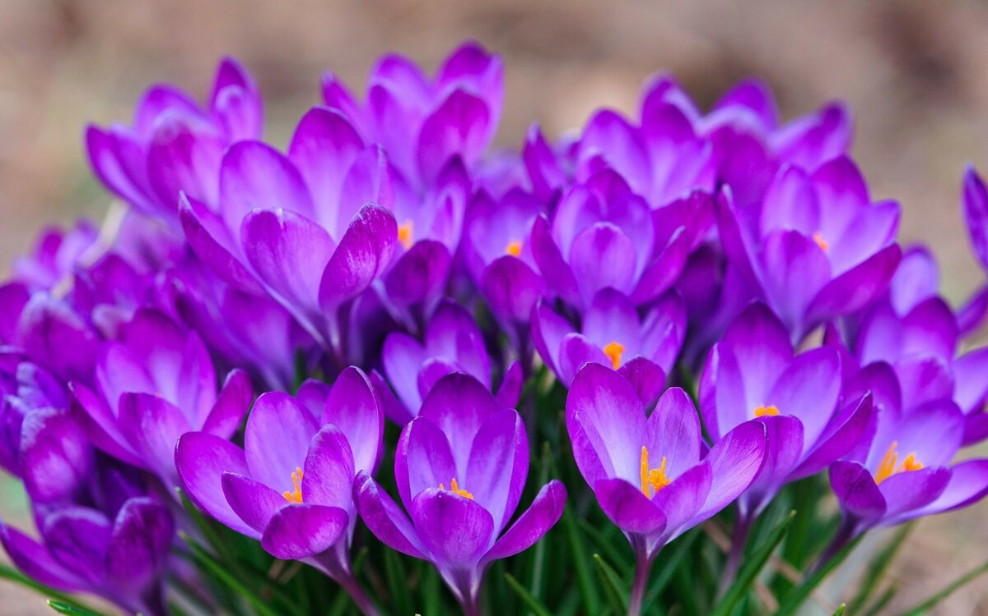
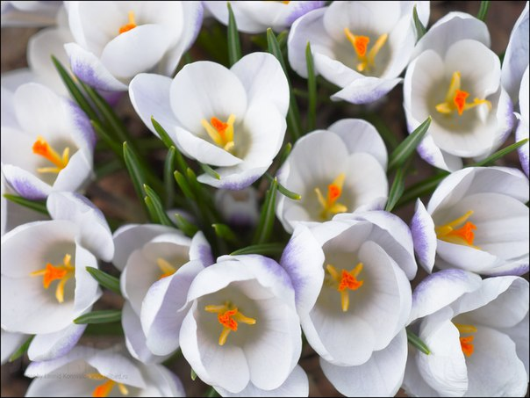
Разноцветные бутоны крокусов (одних из самых распространённых дачных подснежников) водят апрельские хороводы во многих цветниках и палисадниках.

Slide 19
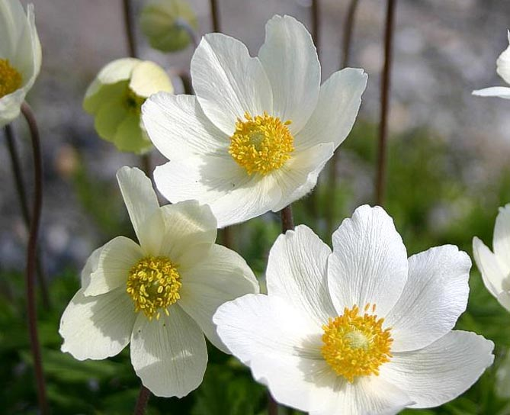
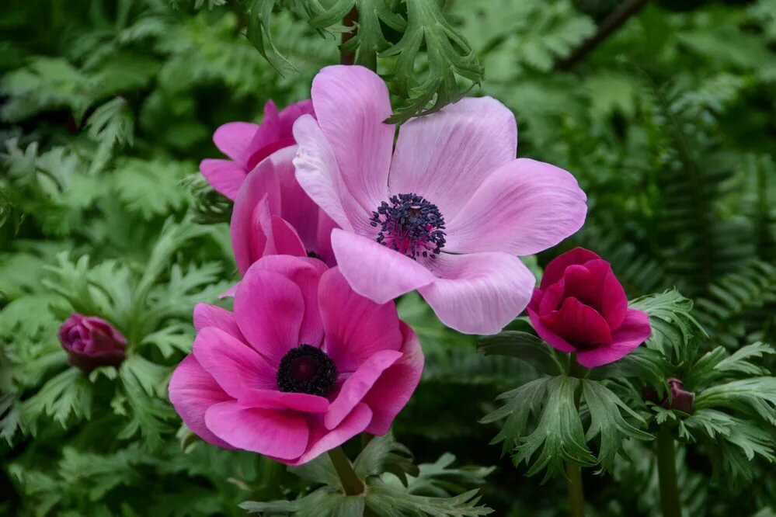
Ветреница нежная - разве можно придумать более точное название для цветка-подснежника, шелковистые лепестки которого трепещут от самого лёгкого дуновения свежего ветра, покачиваясь на тоненьких стебельках.

Slide 20
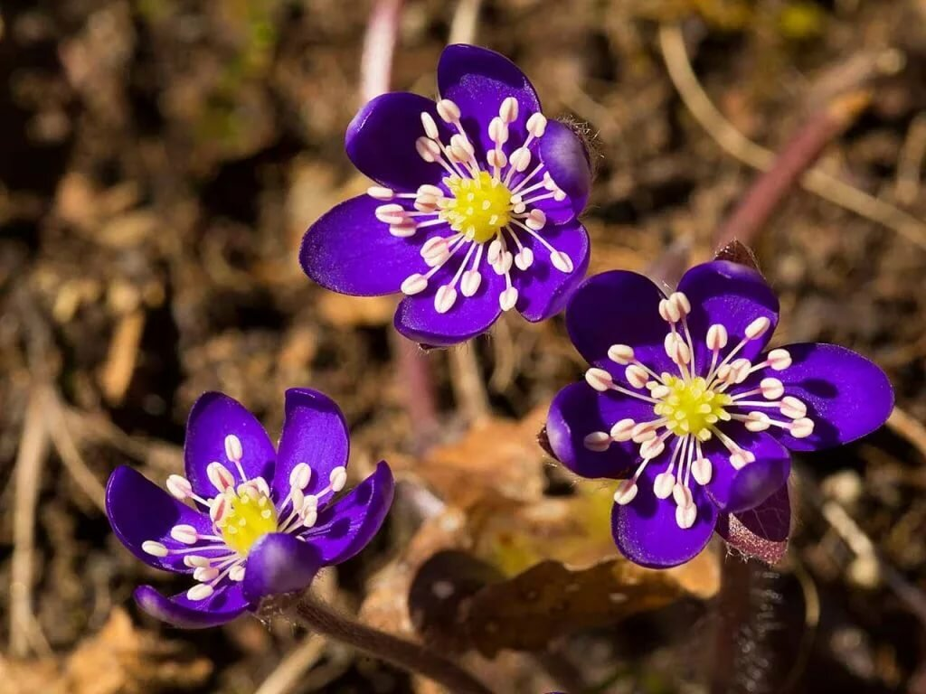
К сожалению, жизнь первоцветов недолговечна. Часто люди срывают первые цветы, не задумываясь о том, что они очень скоро погибнут.
Если я сорву цветок,
Если ты сорвешь цветок,
Если все: и я, и ты,
Если мы сорвем цветы,
Опустеют все поляны
И не будет красоты.
(Т. Собакин)

Slide 21
Физминутка «Цветы»
Говорит цветку цветок: Подними-ка свой листок. (Поднимают и опускают руки) Выйди на дорожку Да притопни ножкой. ( Шаги с высоким поднятием колена) Да головкой покачай Утром солнышко встречай (Вращение головой) Стебель наклони слегка - Вот зарядка для цветка. (Наклоны) А теперь росой умойся, Отряхнись и успокойся (Встряхивание кистями рук) Наконец готовы все День встречать во всей красе.

Slide 22
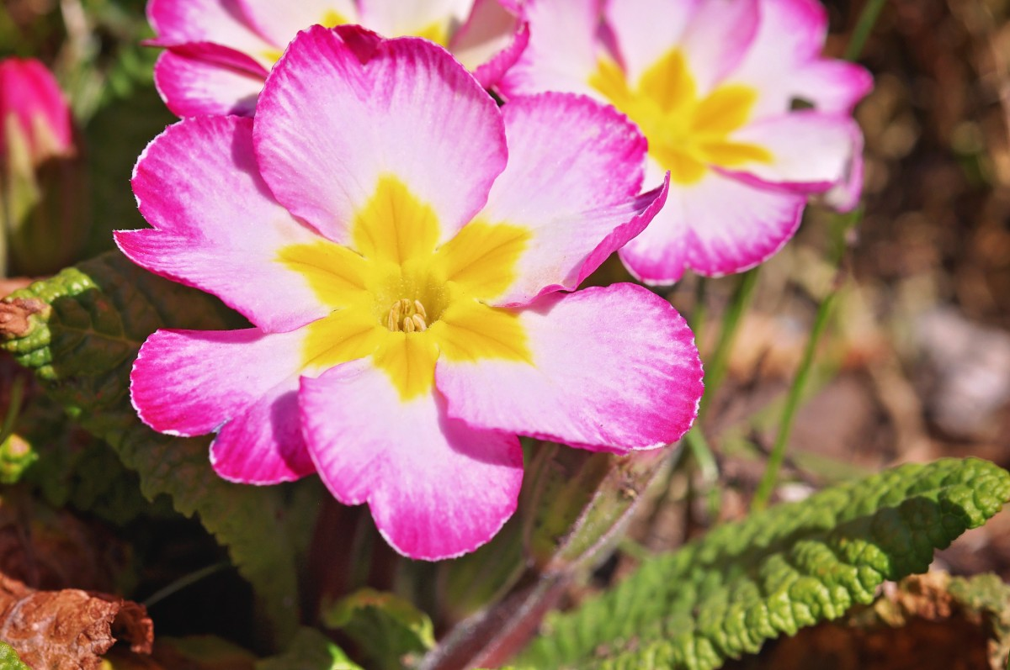
Рефлексия.
Давайте еще раз вспомним название первоцветов.
Ребята, а можно ли рвать цветы в большом количестве?
А почему?
Если все будут рвать цветы, то природа погибнет, неслучайно первоцветы занесены в красную книгу. Без них не будет так красиво, а еще они нужны бабочкам, потому что бабочки питаются их нектаром.

Slide 23
Спасибо за внимание!

